Slide 1
LC 12 : Stéréochimie et molécules du vivant

Slide 2
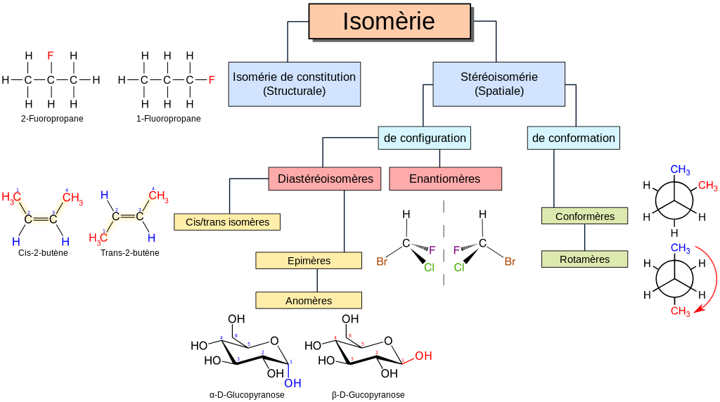

Slide 3
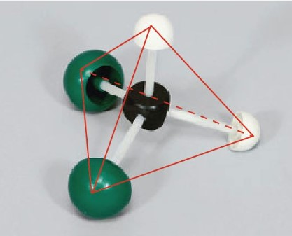
Représentation de Cram
dichlorométhane

Slide 4
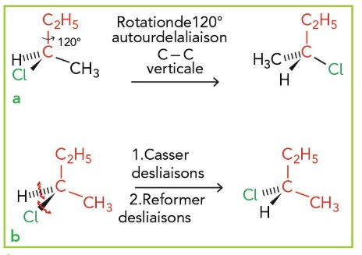
Stéréoisomèries

Slide 5
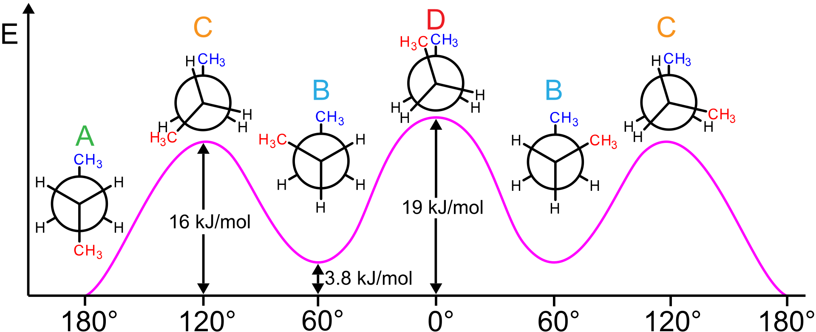
Stéréoisomérie de conformation

Slide 6
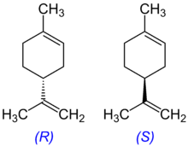

Slide 7
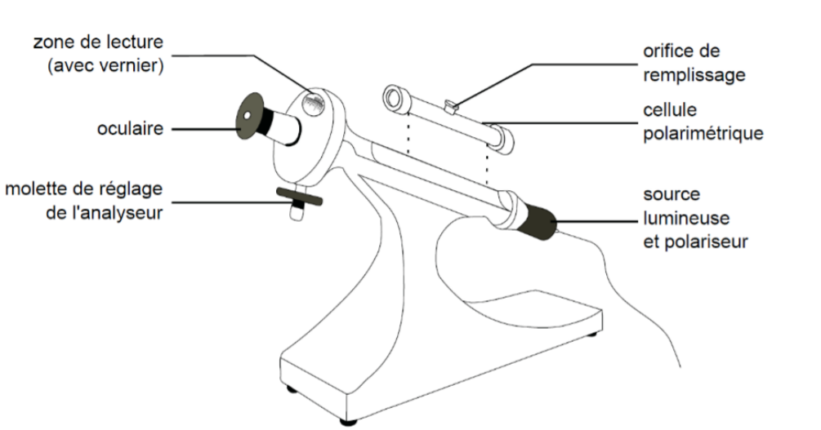
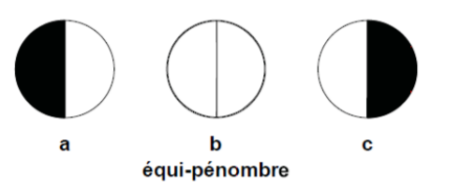

Slide 8
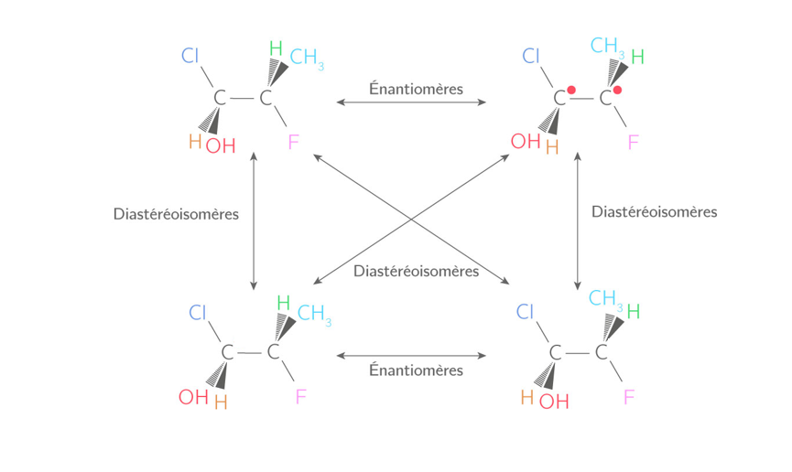
Molécules contenant 2C*

Slide 9
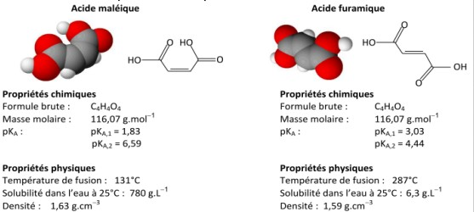

Slide 10
Diastéréoisomérie Z/E : mécanisme de la vision
Stéréoisomère E
Stéréoisomère Z

Slide 11
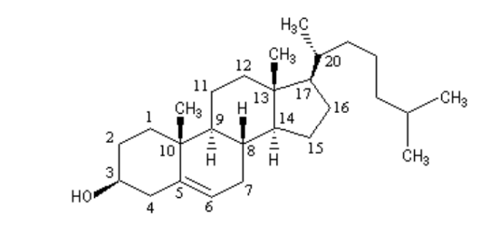
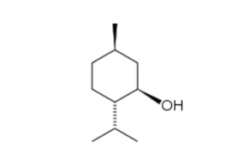

Slide 12
3 C* → 2³= 8 stéréoisomères maximum.
8 C* → 2⁸= 256 stéréoisomères maximum.

Slide 13
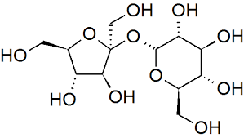
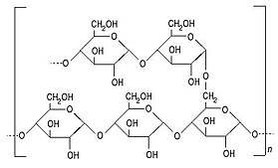
Glucides

Slide 14
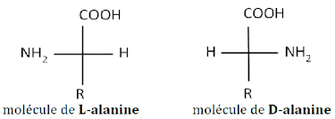
Acides aminés

